Slide 1


НАВЧАЛЬНИЙ ПРЕДМЕТ
ЛІДЕРСТВО
ТЕМА 1: Лідерство
ЗАНЯТТЯ 3: «Управління підрозділом»
НЕТАЄМНО

Slide 2
МЕТА ТА НАВЧАЛЬНІ ЦІЛІ ЗАНЯТТЯ
МЕТА:
Довести військовослужбовцям алгоритм дій при пораненні або загибелі командира
НАВЧАЛЬНІ ПИТАННЯ:
Зв'язок з старшим начальником
Уточнення завдання
Віддання наказів
Управління вогнем (боєм)
ПОЛОЖЕННЯ ПРО ПРОХОДЖЕННЯ ГРОМАДЯНАМИ УКРАЇНИ ВІЙСЬКОВОЇ СЛУЖБИ У ЗБРОНИХ
СИЛАХ УКРАЇНИ
НЕТАЄМНО

Slide 3
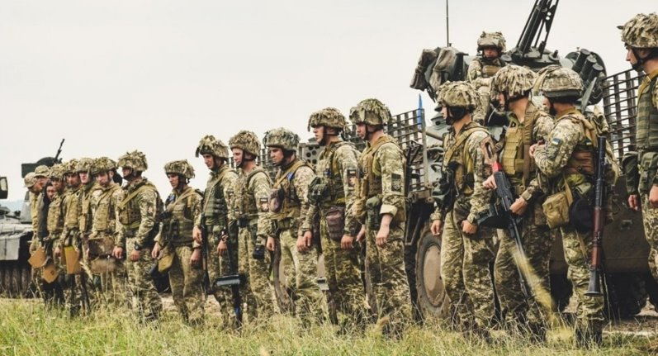
Управління підрозділом
Сучасний бій – це суворе випробування фізичних і духовних сил військовослужбовця, його здатності активно протистояти впливу екстремальних, украй несприятливих для життя чинників, зберігати волю і рішучість, до кінця виконати поставлене йому бойове завдання
НЕТАЄМНО

Slide 4
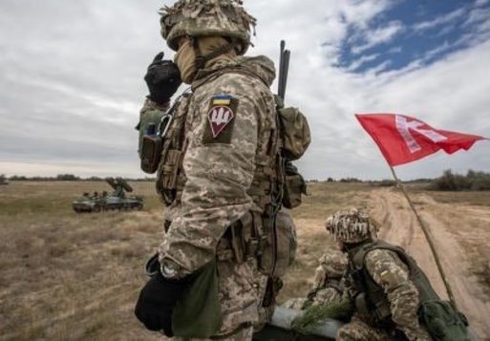
Управління підрозділом
При втраті командира під час бою, особовий склад підрозділу - ні в якому разі не повинен піддаватись паніці.
Десантник повинен згадати та використати все - чому його навчали. А найбільш підготовлений військовослужбовець повинен прийняти на себе управління підрозділом.
Він повинен негайно вийти на зв'язок до старшого начальника та доповісти ситуацію
Доповісти про готовність продовження виконання завдання
Уточнити задання
Приступити до негайного виконання
НЕТАЄМНО

Slide 5
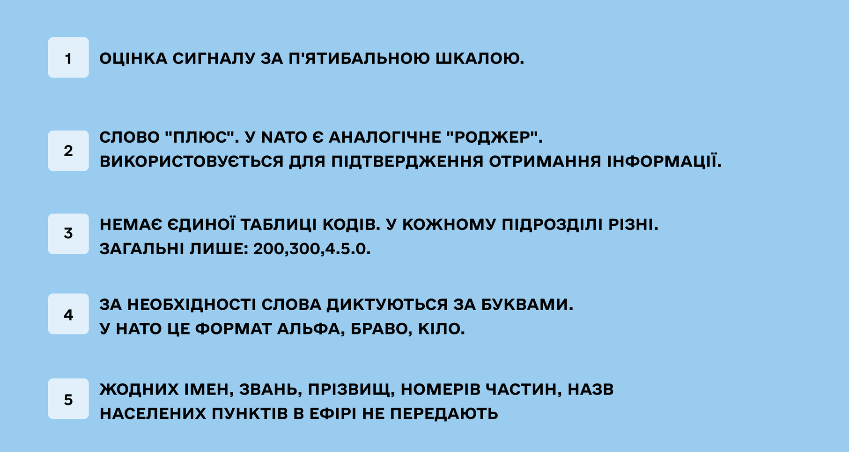
ПРАВИЛА РАДІООБМІНУ
Управління підрозділом
НЕТАЄМНО

Slide 6
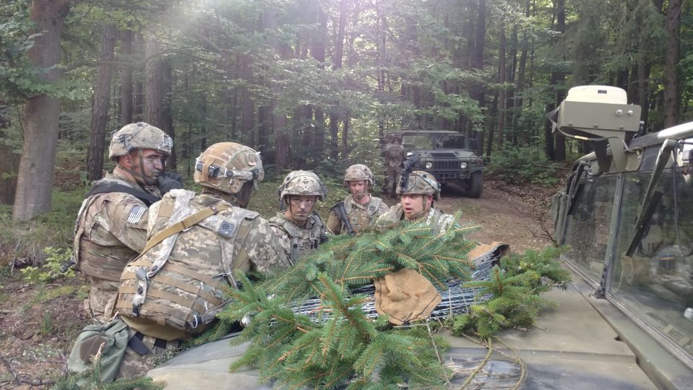
Управління підрозділом
Підготовка до бою розпочинається з отримання бойового наказу (розпорядження) або орієнтування старшого командира про майбутні дії і продовжується впродовж усього періоду часу, відведеного для приведення підрозділу в готовність до виконання завдання
НЕТАЄМНО

Slide 7
Управління підрозділом
З отриманням бойового наказу командир приступає до організації бою в ході якої:
усвідомлює завдання;
оцінює обстановку;
приймає рішення;
проводить рекогносцировку;
віддає бойовий наказ;
організовує взаємодію;
управління;
та виконання інших заходів всебічного забезпечення бою
Основні заходи з організації бою командир проводить, як правило, на місцевості, а якщо це не можливо – по карті (макеті місцевості)
У цьому випадку бойові завдання підлеглим і питання взаємодії уточнюються на місцевості в період зайняття ними позицій (висування до визначених рубежів)
НЕТАЄМНО

Slide 8
Управління підрозділом
Усвідомлення завдання полягає у вивченні завдання, поставленого старшим командиром, з якого командир повинен зрозуміти:
Вид і мету майбутніх дій;
Замисел старшого командира (особливо порядок розгрому противника)
Завдання роти і взводу;
Завдання сусідів, порядок взаємодії з ними;
Час готовності до виконання завдання
На основі усвідомлення завдання, командир взводу робить висновки про:
Місце і роль взводу у завданні, яке виконує рота;
Об’єкти (цілі), які потрібно уразити засобами взводу;
Скільки часу є на підготовку до бою та інше.
НЕТАЄМНО

Slide 9
Управління підрозділом
За результатами усвідомлення отриманого завдання командир визначає першочергові заходи, які необхідно виконати для найшвидшої підготовки взводу.
Проводить розрахунок часу і віддає вказівки, в яких визначає:
До яких дій бути готовим;
Терміни, обсяг і порядок підготовки особового складу, озброєння та військової техніки до бою
НЕТАЄМНО

Slide 10
Управління підрозділом
Оцінювання обстановки полягає у вивченні і аналізі чинників і умов, які впливають на виконання отриманого завдання і включає оцінку:
Противника (склад, стан, положення, можливий характер дій, місця розташування вогневих засобів);
Своїх підрозділів і доданих;
Засобів;
Сусідів;
Місцевості;
В результаті оцінювання обстановки командир робить висновки: про сили противника, які очікуються перед фронтом дій взводу, його сильні та слабкі сторони, можливе співвідношення сил і засобів, намічає бойовий порядок взводу, бойові завдання відділенням та групам; коли і з ким організувати взаємодію; порядок маскування і використання захисних властивостей місцевості
НЕТАЄМНО

Slide 11
Управління підрозділом
У бойовому наказі командир відділення (танка) указує:
- орієнтири;
- склад, положення і характер дій противника, місця розташування його вогневих засобів;
- завдання взводу і відділення (танка);
- завдання сусідів;
- завдання особовому складу: навіднику-оператору (навіднику гармати, навіднику кулемета бронетранспортера), кулеметникам, гранатометнику, механіку-водію (водію), а при необхідності і решті особового складу; командири гранатометного і протитанкового відділень, крім того, вказують завдання обслузі;
- сигнали оповіщення, управління, взаємодії і порядок дій за ними;
- час готовності до виконання завдання і заступника.
Під час постановки особовому складу завдань командир відділення повинен вказати місце кожного підлеглого в бойовому порядку (на позиції) і визначити порядок спостереження і ведення вогню.
Після віддання бойового наказу командир відділення (танка) організовує підготовку відділення (танка) для виконання завдання: поповнення ракет, боєприпасів, технічне обслуговування бойової машини піхоти (бронетранспортера), танка, виконання встановлених робіт щодо інженерного забезпечення, а потім перевіряє знання завдань особовим складом, його забезпеченість усім необхідним для бою і доповідає командиру взводу про готовність відділення (танка) до бою.
НЕТАЄМНО

Slide 12
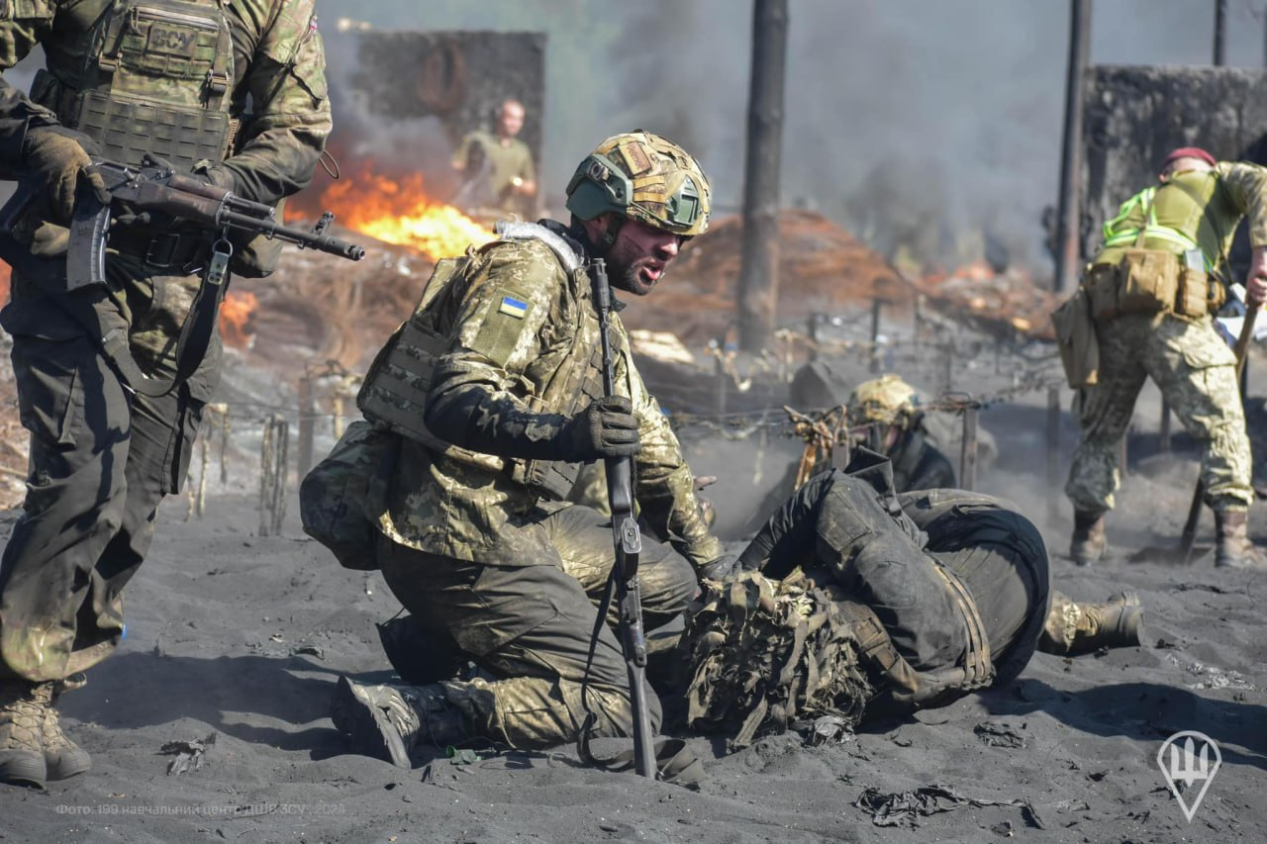
Управління підрозділом
Управління вогнем є найважливішим обов'язком командира взводу (відділення, танка). Воно включає: розвідку наземних і повітряних цілей, оцінку їх важливості і визначення черговості ураження; відбір виду зброї і боєприпасів, виду і способу ведення вогню (стрільби); цілевказання, подання команд на відкриття вогню або постановку вогневих завдань; спостереження за результатами вогню і його коректування; контроль за витрачанням боєприпасів.
НЕТАЄМНО

Slide 13
Управління підрозділом
Для управління вогнем старшим командиром призначаються єдині орієнтири і сигнали. Замінювати їх забороняється.
При необхідності командир взводу може призначати додатково свої орієнтири, але під час доповідей старшому командиру і підтримання взаємодії використовуються тільки орієнтири, вказані старшим командиром. Як орієнтири вибираються добре видимі місцеві предмети.
При використанні нічних прицілів як орієнтири вибираються місцеві предмети, по можливості, з більшою відбивною здатністю в межах дальності дії прицілів. Орієнтири нумеруються справа наліво і по рубежах від себе в бік противника. Один з них Призначається основним.
Цілевказання може здійснюватися від орієнтирів (місцевих предметів) і від напрямків руху (атаки) трасуючими кулями і снарядами, розривами снарядів та сигнальними засобами, а також наведенням приладів і зброї в ціль.
НЕТАЄМНО

Slide 14
Управління підрозділом
Молодший сержант МИХАЛЬЧУК Максим Миколайович, позивний МЄХАЛ, командир 1 десантно-штурмового відділення 3 десантно-штурмового взводу 10 десантно-штурмової роти 3 десантно-штурмового батальйону.
Перед виїздом у Н/П Каучук курської обл. від нашого командира роти надійшов наказ моєму відділенню, зачистити квадрат 55 який знаходився в районі н/п Каучук курської обл. Це була сама гаряча точка, ми знаходилися в районі дороги та переправного мосту. Ворог був постійно в безпосередній близькості від нас. Я зібрав своє відділення - довів кожному його задачу і ми почали рух в напрямку визначеної позиції. Перше бойове зіткнення було неначе в кіно, але завдяки потужній військовій підготовці яку ми отримали знаходячись у 82 бригаді, у нас було розуміння як правильно діяти у даній ситуації. А розуміння того що ти знаходишся на ворожій території і маєш змогу дати їм по зубам не дало нам впасти в паніку а навпаки надавало куражу. Після бою, який пройшов без втрат з нашої сторони, ми зрозуміли що нічого важкого немає. Ми закріпились, окопалися та почали займати оборону. Це було не легко, адже ворог намагався постійно прорвати наші позиції. Майже три доби ворог активно намагався прорватись. Я прийняв рішення замінувати свій квадрат так, щоб навіть миша не пролізла. Я вийшов на свого командира роти і сказав: ‘Сава довго так довго ми не протягнемо – мені потрібні ОЗМ – ки та клеймера я буду себе ‘зашивати’. Командира запитав, чи зможу я це зробити, на що я йому відповів: В СЕНСІ??? А ЧОМУ НАС НАВЧАЛИ??? Командир відповів: плюс, сьогодні вночі будуть! Потім я з побратимом замінували весь квадрат по периметру, відбив точки на «кропиві» – щоб свої не наткнулись та передав їх своєму командирові. Я Вам хочу сказати що міна ОЗМ 72 дуже крута річ, так само як і клеймер.)))
Тепер нашою основною задачею стало поновлення мінування та знищення ворога.
НЕТАЄМНО

Slide 15
Управління підрозділом
Солдат КЛИМЕНЧУК Євгеній Миколайович – командир 1 аеромобільного відділення 1 аеромобільного взводу 4 аеромобільної роти аеромобільного батальйону військової частини А 2582.
Наполегливою роботою, ініціативністю, хоробрістю, сумлінністю та бажанням розвиватись Євгеній заробив достатньо хороший авторитет не тільки перед військовослужбовцями одного з ним підрозділом, а й перед управлінням роти та батальйону.
Під час виконання поставлених йому завдань швидко орієнтувався та приймав рішення в критичних ситуаціях, не одноразово вів особовий склад відділення в штурм позицій ворога і завдяки зібраності, високої комунікації зі своїм особовим складом завдання виконувались успішно.
Власним прикладом показував, що не потрібно боятись виконувати завдання не важливо від ступеня небезпеки, завжди намагався навчити особовий склад бути самовідданим та хоробрим.
На позиціях які були під відповідальністю 1 аеромобільного відділення, завжди була присутня дисциплінованість, порядок та усвідомлення відповідальності.
Під штурмів мотивував особовий склад, надавав їм до медичну допомогу та продовжував утримання позиції від ворожої навали, що показувало особовому складу як потрібно діяти в критичних ситуаціях.
В ході масивного штурму противника із застосуванням ворожої техніки солдат Клименчук віддав наказ утримувати позицію та вступив першим в бій, що придало впевненості для підпорядкованих. В ході бою позицію було успішно утримано, ворога знищено а бойова техніка ворога підбита, а солдат Клименчук отримав поранення через яке втратив руку, але продовжив керувати особовим складом до тих пір поки з ворожих військ нікого не залишилось, а техніка не пропала з горизонту.
Даний військовослужбовець – є справжнім прикладом для всього солдатського та сержантського складу, своїми діями Євгеній Миколайович демонструє яким повинен бути справжній воїн Десантно-штурмових військ.
НЕТАЄМНО

Slide 16
Управління підрозділом
Молодший сержант МАЗУР Микола Іванович. Командир 2 гранатометного відділення гранатометного взводу, роти вогневої підтримки 2 десантно-штурмового батальйону 82 бригади.
З 12 вересня 2024 року по 06 жовтня 2024 року молодший сержант МАЗУР Микола Іванович безпосередньо брав участь у бойових діях та виконував завдання у складі 82 окремої десантно-штурмової бригади щодо здійснення заходів із забезпечення національної безпеки і оборони, відсічі і стримування збройної агресії російської федерації поблизу населеного пункту ОЛЬГОВКА, Курської області російської федерації.
Неодноразово особисто брав участь в бойових діях, вів вогонь по ворогу за допомогою станкового гранатомета, завдаючи ворогові втрат серед особового складу.
18 вересня 2024 року молодший сержант МАЗУР Микола Іванович брав активну участь у відбитті штурмів на ВП "МАЗА", чітко виконував накази командирів, вміло користувався станковим гранатометом МК-19: Перший штурм розпочався близько 08 години 30 хвилин в районі СП "КРАКЕН", молодший сержант МАЗУР Микола Іванович приймав активну участь у відбитті штурму, влучними пострілами з МК-19 знищів декілька штурмових груп противника.
25 вересня 2024 року молодший сержант МАЗУР Микола Іванович особисто відбив штурм ворога на ВП "МАЗА" в стрілецькому бою, знищів малу диверсійно розвідувальну групу, не допустив втрати своєї вогневої позицій та зберіг станковий гранатомет МК-19
01 жовтня 2024 року молодший сержант МАЗУР Микола Іванови брав активну участь у відбитті штурмів на ВП "МАЗА", чітко виконував накази командирів, вміло користувався станковим гранатометом МК-19: Перший штурм розпочався о 06 годині 15 хвилин в районі СП "МАНГУСТ", молодший сержант МАЗУР Микола Іванови приймав активну участь у відбитті штурму, влучними пострілами з МК-19 знешкодив декілька штурмових груп противника.
В результаті рішучих дій молодшого сержанта МАЗУРА Миколи Івановича та його побратимів, противник поніс втрати живої сили та відступив.
НЕТАЄМНО

Slide 17
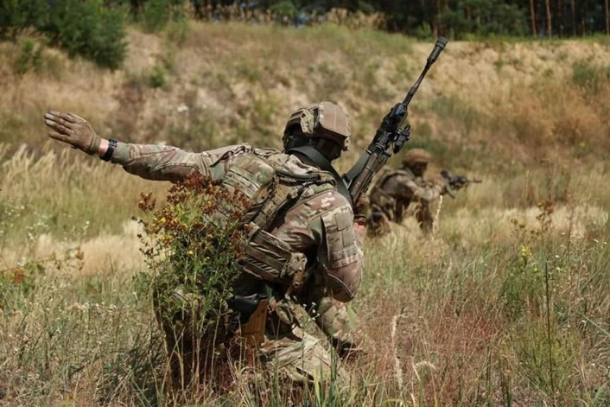
Слідуй за мною – роби як я!
НЕТАЄМНО

Slide 18
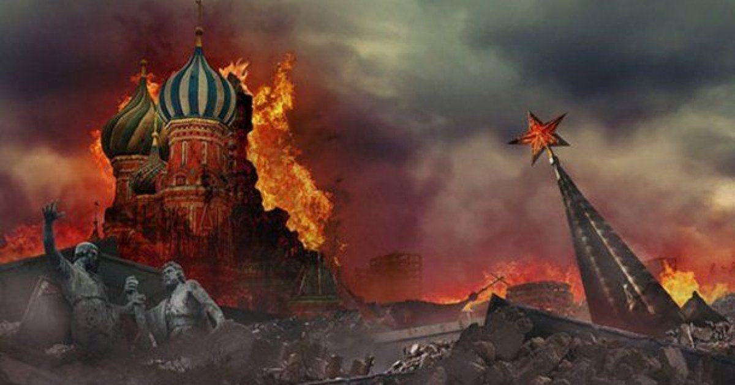
Дякую за увагу!
НЕТАЄМНО

